Slide 1
Desenvolvimento para iPhone
Usando Objective-C e iOS SDK 8

Slide 2
Agenda
Core Data
Quando usar e Como usar;
Entidades;
Atributos;
Relacionamentos;
CRUD
Integração com UITableView;
Prática
Se der tempo...
UIManagedDocument e iCloud (requer iDevice)

Slide 3
Objetivo do Dia
Dominar o Core Data.

Slide 4
Banco de Dados
Em algum momento, você vai precisar guardar uma quantidade maior de dados e/ou precisar buscar dados de uma forma mais sofisticada;
Essa é a hora de adotar um banco de dados local!;
Os arquivos PLIST são bons para uma pequena massa de dados e não são têm capacidade de indexação. Portanto, os arquivos PLIST não são adequados para armazenar dados transacionais e complexos inerentes ao app.

Slide 5
Banco de Dados (Core Data)
A abordagem padrão para banco de dados local na plataforma iOS é o Core Data;
Um framework extremamente poderoso que fornece um banco de dados orientado à objetos!

Slide 6
Core Data
Oferece um meio para criar sua árvore de objetos suportada por um banco de dados;
Na frieza dos bits, os dados podem ser armazenados em SQLite, XML ou mesmo em memória, mas, na maioria dos casos, isso é transparente para o programador.

Slide 7
Como funciona o Core Data?
Em quatro passos básicos:
Criar um mapeamento visual com o Xcode, onde a relação entre entidades de objetos é definida;
Criar objetos (registros) e queries através da API orientada à objetos;
Acessar as “colunas” da “tabela” usando as @property do objeto (registro);
Ser feliz!

Slide 8
Core Data
Na prática, vamos focar em criar entidades, atributos e relacionamentos;
Para acessar todas essas coisas maravilhosas, precisamos de um contexto: o NSManagedObjectContext;
Ele é o centralizador de todas as interações com o Core Data.

Slide 9


Slide 10
Core Data
Como obter o contexto?
Duas formas:
Criando um UIManagedDocument e acessando a @property managedObjectContext;
Ao criar um novo projeto, marcar a opção “Use Core Data”
Na prática de hoje, veremos como fazer a primeira opção.

Slide 11
UIManagedDocument
Herda de UIDocument, que oferece uma série de mecanismos para persistência;
Quando você usa o UIManagedDocument, você tem meio caminho andado para integrar com o iCloud;
Entenda-o como sendo um simples contêiner para seu banco de dados Core Data.

Slide 12
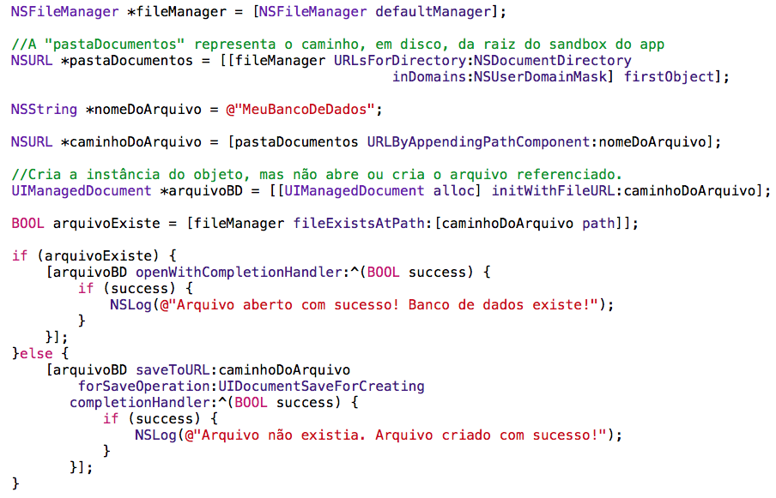
UIManagedDocument
Criando um UIManagedDocument

Slide 13
UIManagedDocument
Salvam a si mesmos sozinhos!
Se, por ventura, você quiser salvar manualmente, a operação será assíncrona;
Eles se fecham sozinhos, quando não existir mais nenhum ponteiro strong!
Se, por ventura, você quiser fechar manualmente, a operação será assíncrona.

Slide 14
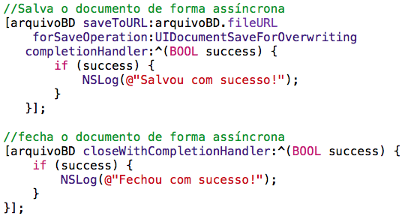

Slide 15
UIManagedDocument
Cuidado com múltiplas instâncias de UIManagedDocument que apontam para o mesmo arquivo!
Elas não vão compartilhar o mesmo contexto;
Mudanças em uma instância não serão refletidas automaticamente em outra;
Eventuais conflitos terão que ser tratados individualmente pelo programador.

Slide 16
Core Data
Agora que você já tem um NSManagedObjectContext... O que fazer?
Definir um modelo de dados, graficamente através do Xcode; e
Agora você está pronto para fazer todas as operações do CRUD!

Slide 17
Prática
Criar um modelo de dados (xcdatamodel);
Criar o contexto e fazer todas as operações do CRUD;
Integrar com o UITableViewController usando o NSFetchedResultsController

Slide 18
Desafio
Recuperar do Flickr (esta parte será fornecida pelo professor, já que ainda não vimos a parte de chamada a webservices) uma lista de fotos recentes;
Armazenar, usando Core Data com duas entidades: Foto e Fotógrafo;
Num UITableView, mostrar uma lista de fotógrafos. Ao clicar em um, mostrar as fotos em um UICollectionView.
Em ambos, usar o NSFetchedResultsController

